Slide 1
Деятельность медицинской сестры палатной стационара по профессиональному ориентированию школьников г. Тольятти и адаптации молодых специалистов среднего звена
Докладчик: Киреева Жанна Владимировна медицинская сестра палатная (постовая) неврологического отделения № 1
Государственное бюджетное учреждение здравоохранения Самарской области
«Тольяттинская городская клиническая больница № 5»
Тольятти, 2022
Notes:
1

Slide 2
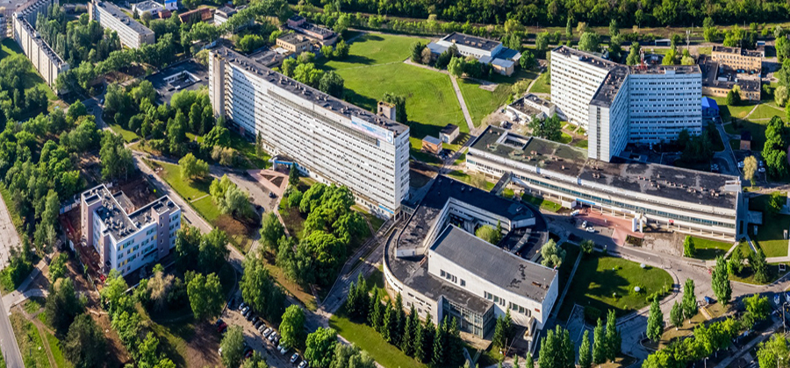
Государственное бюджетное учреждение здравоохранения Самарской области «Тольяттинская городская клиническая больница №5» (ГБУЗ СО «ТГКБ №5») — современное медицинское учреждение Российской Федерации.
Стационарный комплекс «Медгородок» -30 гектаров земли , коечная мощность - 2325 коек
В составе больницы функционируют службы хирургии, терапии, онкологии, гинекологии, межрайонный перинатальный центр, межрайонный травматологический центр I уровня, городской центр эндопротезирования крупных суставов, инфекционная служба, детская служба, диагностический центр.

Slide 3
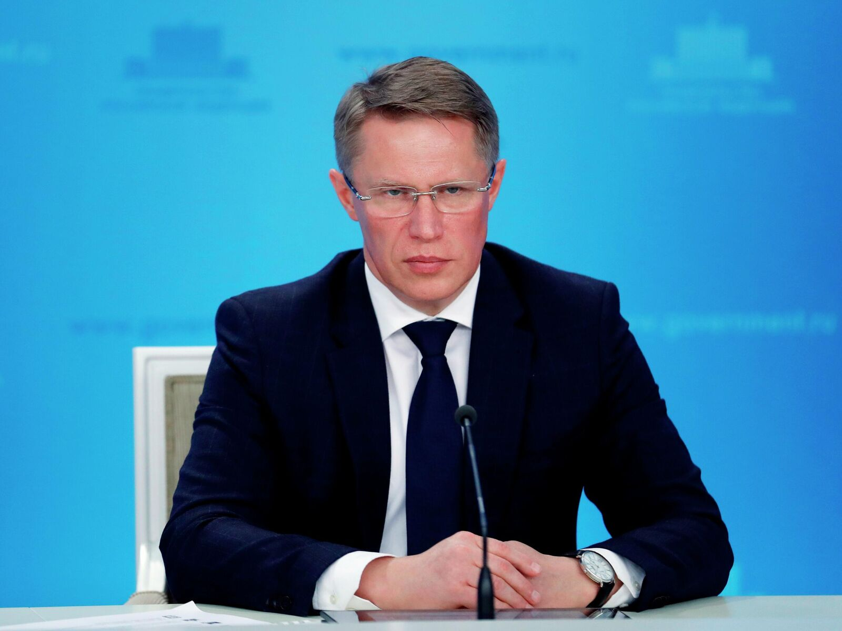
Дефицит медицинских кадров
- современные реалии выявили новую проблему в сфере здравоохранения, такую как дефицит медицинских специалистов.
«Дефицит кадров по среднему персоналу — до 50 тыс. Некритично, но важно»
Министр здравоохранения РФ Михаил Альбертович Мурашко
Notes:
3

Slide 4
Дефицит среднего медицинского персонала в РФ в динамике
ГОД | Численность среднего мед персонала
 | Всего тыс. чел. | На 10000 населения
2000 | 1563,6 | 107,6
2010 | 1508,7 | 105,6
2020 | 1490,5 | 102
Notes:
4

Slide 5
Решение кадровых проблем среднего медицинского персонала
привлечение молодого поколения в сферу здравоохранения, профориентация школьников и студентов медицинских колледжей удержание молодых специалистов на рабочих местах
Привлечение кадров - это общая проблема!
Это задача для всего коллектива, а не только главных врачей, главных и старших медицинских сестер.
Notes:
5

Slide 6
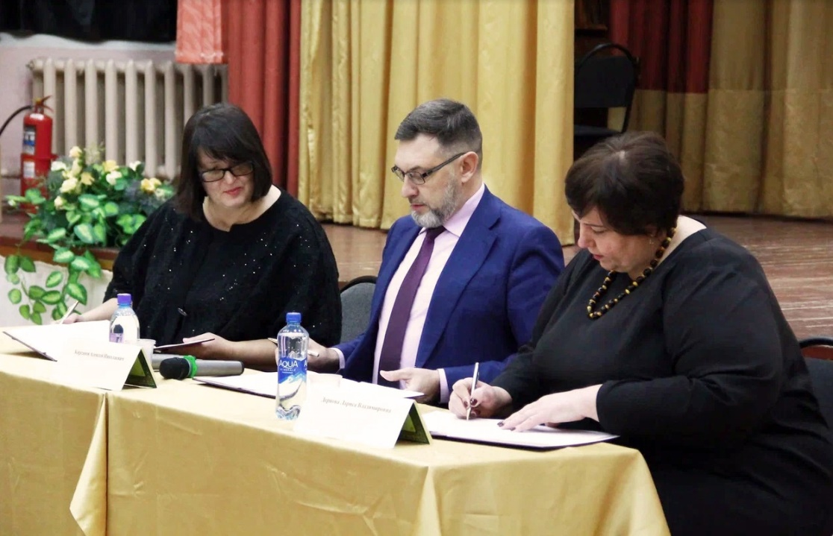
Способы профориентации школьников
1.Заключен 3-х сторонний договор о сотрудничестве между ТГКБ №5, средней образовательной школой городского округа Тольятти №88 и детским садом №210 «Ладушки». 2. Сотрудничество с муниципальным бюджетным образовательным учреждением городского округа Тольятти "Гимназия №35" 3. Сотрудничество с муниципальным бюджетным образовательным учреждением городского округа Тольятти "Гимназия №77"
Notes:
6

Slide 7
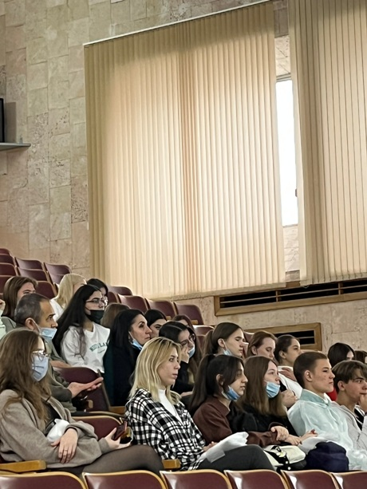
Совместные конференции с учениками
Notes:
7

Slide 8
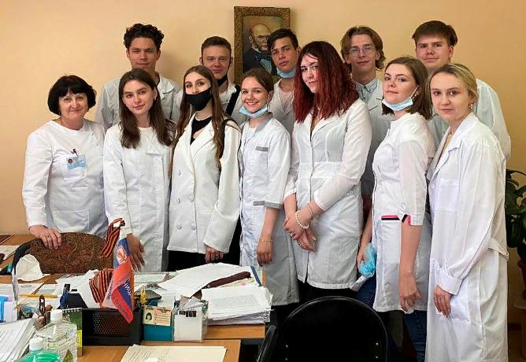
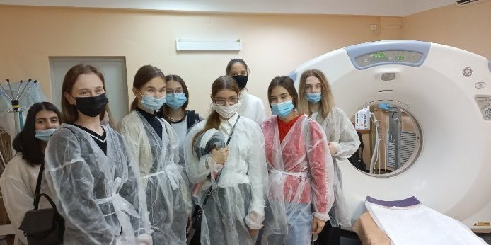
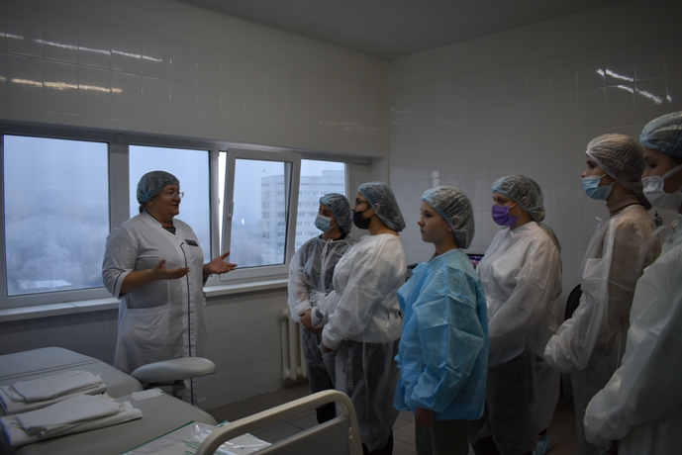
Экскурсии по подразделениям больницы
Notes:
8

Slide 9
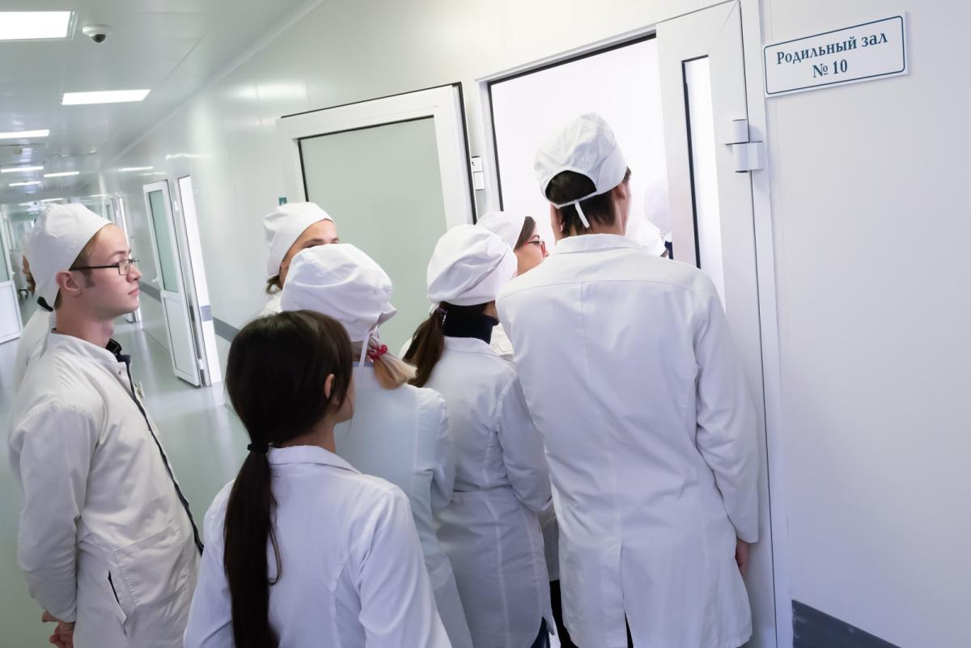
Профориентация нужна и студентам
Студенты медицинских колледжей нуждаются в профориентации не меньше, чем школьники. Зачастую во время обучения поступивших на медицинские специальности молодых людей пугают вредные условия труда, потребительское отношение к медицинским работникам в обществе, возможные проблемы с жильем и возможность добираться до места работы.
Эти факторы можно разделить на категории
1.Профессиональные
2.Социальные
3.Экономические
Notes:
9

Slide 10
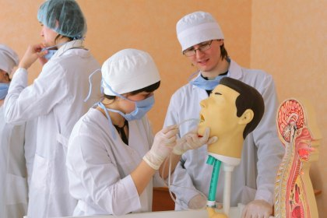
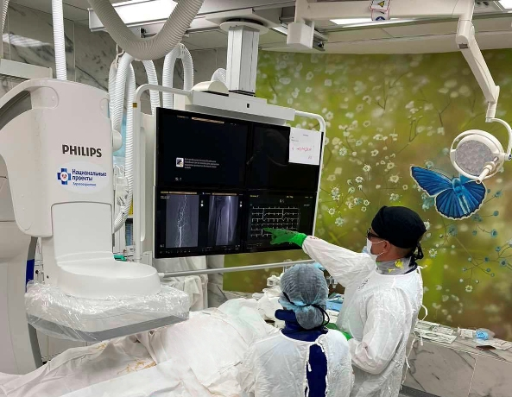
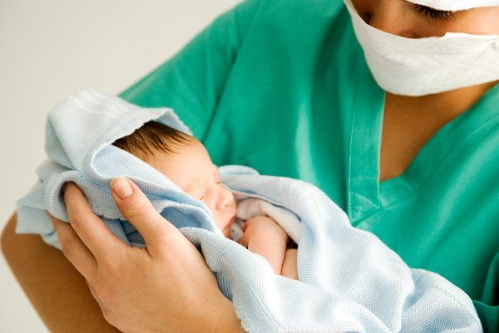
Выбор места работы. Профессиональные факторы
1. Страх связанный с предстоящей трудовой деятельностью 2. Отсутствие знаний о многообразии специальностей средних медработников 3. Расплывчатые перспективы карьерного роста и развития
Notes:
10

Slide 11
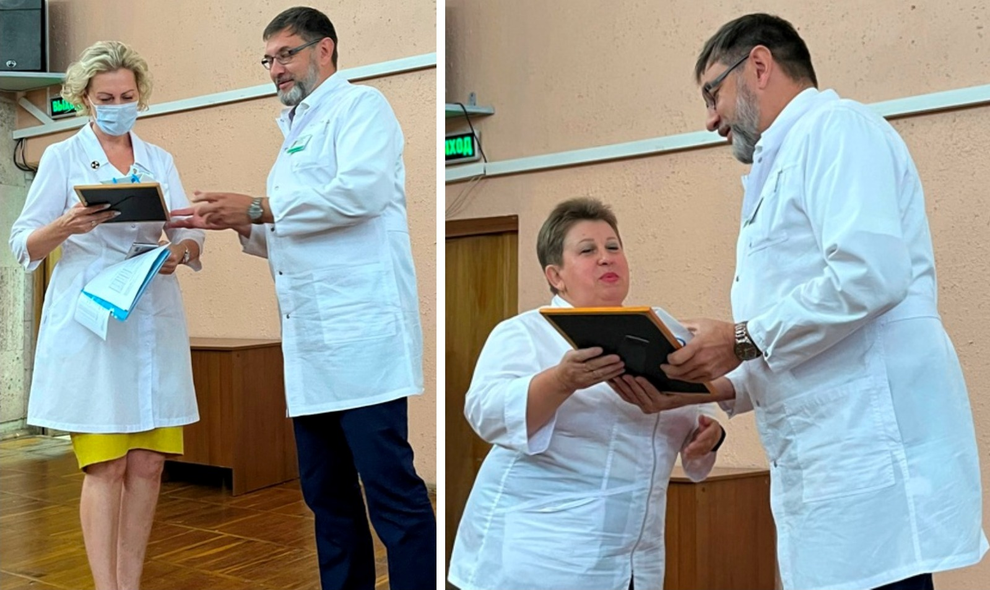
Выбор места работы. Социальные факторы
- Престиж медицинской профессии и выбор места работы - Социальная значимость выполняемой работы - Преимущества территориального расположения
Notes:
11

Slide 12
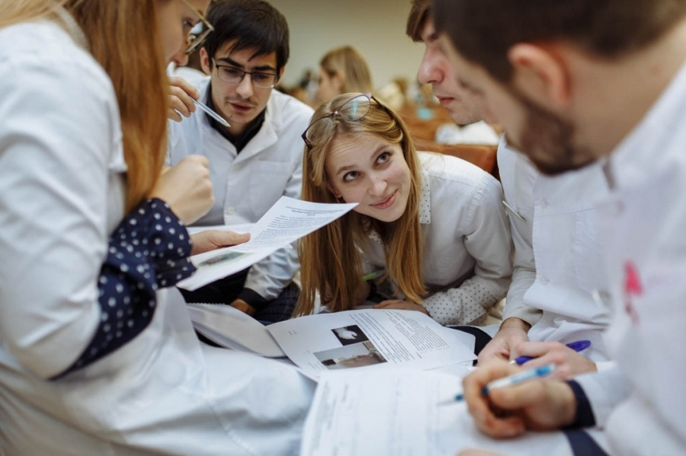
Выбор места работы.Экономические факторы
- Уровень заработной платы - Решение проблемы с жильем - Возможность совмещать работу и учебу
Notes:
12

Slide 13
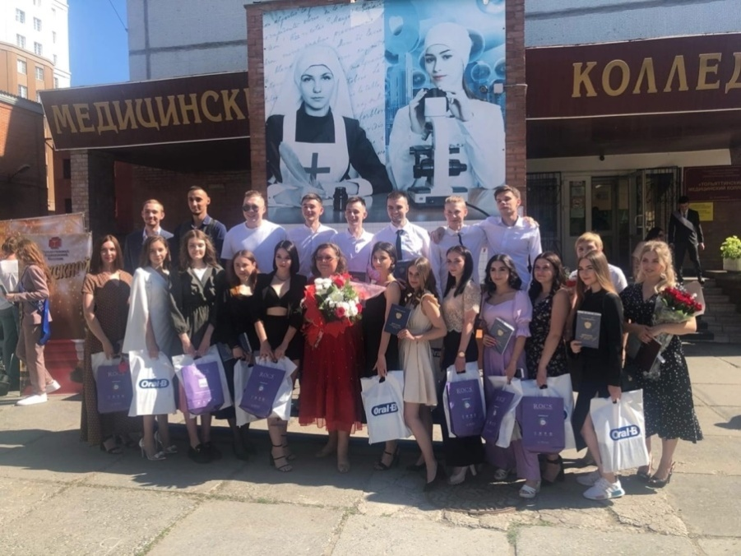
Подход к профориентации студентов
1. Формирование у студентов профессиональных навыков во время практических занятий 2. Информирование о разноплановости медицинских специальностей в больнице - Сестринское дело, Акушерское дело, Лабораторная диагностика, Сестринское дело в педиатрии, Операционное дело, Анестезиология и реаниматология, Рентгенология, Гистология, Физиотерапия, Лечебная физкультура, Медицинский массаж… 3. Индивидуальный подход к работающим студентам 4. Заключение договоров на целевое обучение студентов 5. Финансовая поддержка молодых специалистов востребованных специальностей после трудоустройства
Notes:
13

Slide 14
Результат нашей работы со студентами Тольяттинского медицинского колледжа

Slide 15
Младший медицинский и прочий персонал ТГКБ №5 обучается в Тольяттинском медицинском колледже на очно-заочном отделении

Slide 16
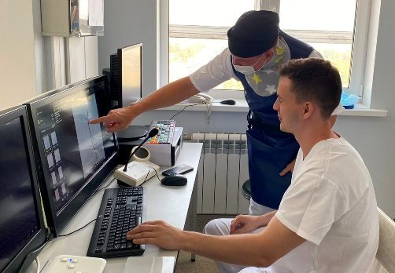
Кто такой наставник?
Наставник – это сотрудник с профессиональными знаниями, развитыми навыками, большим опытом работы, желанием и умением взаимодействовать с молодыми специалистами

Slide 17
Наставничество
Приказ ГБУЗ СО «ТГКБ №5» № 6/82-2 от 14.01.2021г. «О наставничестве специалистов со средним медицинским образованием»
Цель: оказание помощи молодым специалистам со средним медицинским образованием в становлении, развитии и адаптации к квалифицированному исполнению должностных обязанностей, формированию чувства долга, ответственности и уважения к профессии.
Задача наставника: молодой специалист должен овладеть особенностями работы в отделении, сформировать и развить навыки выполнения медицинских манипуляций по профилю, подружиться с коллективом, принять корпоративные правила работы и общения,
остаться работать в больнице!!!

Slide 18
Наставничество начинается с преддипломной практики
В 2020 году - 8
В 2021 году - 15
В 2022 году - 22
Трудоустроилось молодых специалистов:

Slide 19
Наставник
Оценка результата
Знакомство с молодым специалистом
Ведение дневника
Разработка индивидуального плана трудовой адаптации
Выполнение плана

Slide 20
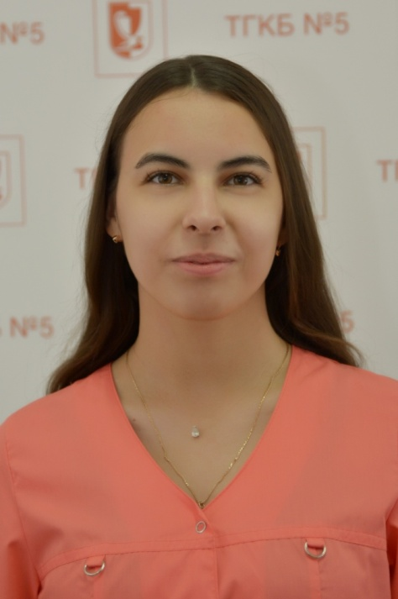
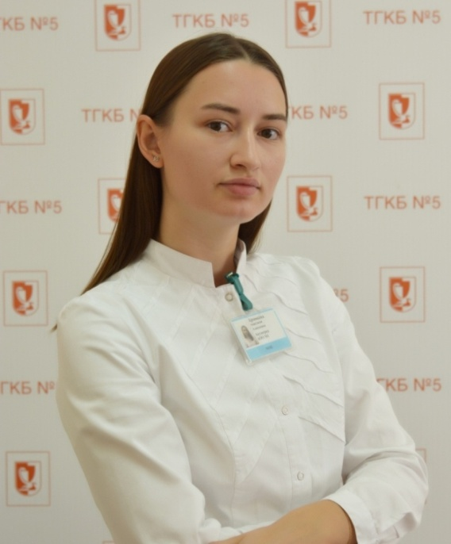
Конкурс Самарской региональной общественной организации медицинских сестер «Лучший молодой специалист»
Масловская
Виктория Андреевна – медицинская сестра палатная инфекционного отделения –
Горбачева Елена Викторовна - медицинская сестра палатная нейрохирургического отделения
Артемьева Анастасия Алексеевна-акушерка
Мой выбор – здоровье людей!!!
Медсестра это призвание!!!
Моя профессия – моя судьба!!!
победитель конкурса 2020 года
участницы конкурса 2022 года

Slide 21
ВЫВОДЫ
1. Ранняя профориентация:
это работа на долгосрочную перспективу;
это повышение престижа профессии среднего медицинского работника;
это восполнение дефицита кадров.
2. Профессионально ориентированный студент, успешно адаптированный на рабочем месте молодой специалист - это решение кадровых проблем медицинских организаций.
3. Профессиональные медицинские сестры - это высокое качество медицинской помощи населению, национальная безопасность в здравоохранении Российской Федерации.

Slide 22
Благодарю за внимание
Notes:
22

